Slide 1
電腦網路實習Project
-泡泡消消樂-
410885026 邱筱君
410885039 姚賢芸
410885040 楊謙栩
410885046 潘鈺雁

Slide 2
遊戲規則
三個以上相同顏色的泡泡會消除，並計算得分；一次消除愈多顆，則所得分數會愈高。
限時30秒，在限制時間內得到分數較高者為贏家。

Slide 3
程式碼架構
視窗開啟後，先進行連線，連線成功之後才可按下開始。
遊戲進行方法為，抓取鼠標在picturebox內點擊處的座標，並計算與發射處座標的斜率，再向外延伸判斷泡泡落點。泡泡射擊出去後，再計算相鄰的同色泡泡數量，並計算應得分數。
泡泡消除之後，會再判斷是否有懸空的泡泡，若有則將其消除，且計入分數。
遊戲結束之後則清空picturebox。

Slide 4
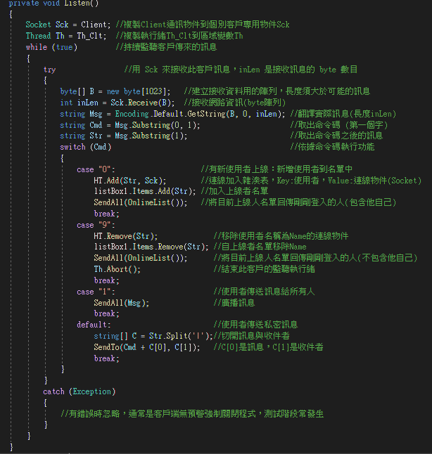
Server端監聽

Slide 5
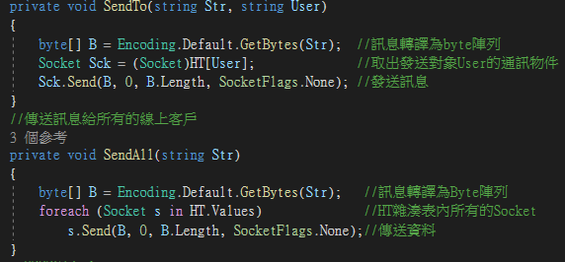
Server端發送

Slide 6
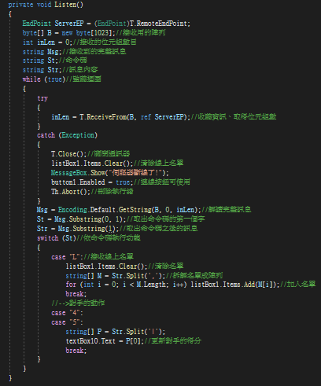
Client端監聽

Slide 7
心得
一開始選擇題目時，認為泡泡消消樂應該是很簡單的題目，開始寫程式之前，討論程式架構也討論得很順利。但真正著手進行後，最先遇到的難關就是如何寫C#，畢竟是第一次接觸的程式語言，對於它的執行畫面會怎麼呈現也很陌生。克服這個問題之後，最大的障礙就是射擊泡泡及判斷消除的部分了。起初認為很簡單的題目，開始之後才發現要判斷或是要計算的部分比想像中還要多出許多、複雜許多。
為了克服這個問題，我們花了很多時間在討論計算式，絞盡腦汁與多次討論之後終於得出較完善的結果。

